Slide 1
«Формирование конкурентоспособной личности студентов технического вуза в системе студенческого самоуправления»
Структура системы студенческого самоуправления
Программа развития деятельности студенческих объединений
Сроки реализации: 01.02.2011 – 31.12.2012

Slide 2
Структура системы студенческого самоуправления
Слайд 02 | 19
Молодежные организации
Объединенный совет обучающихся
Студенческие отряды
Студенческий бизнес-инкубатор
Первичная профсоюзная организация
Спортивный клуб МГТУ
Совет студенческого городка
Институт студенческого куратора
Консультационный совет
Клуб веселых и находчивых (КВН)
Молодежный проектный центр
Интеллектуальный клуб «Что? Где? Когда?»
Молодёжный научный центр
Волонтерское движение «По зову сердца»
Студенческий клуб МГТУ
Студенческий фотоклуб
Студенческий пресс-центр
Художественно-эстетический совет

Slide 3
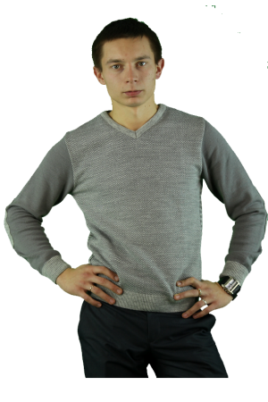
Структура системы студенческого самоуправления
Слайд 03 | 19
Мероприятие 1 - Совершенствование деятельности
студенческих отрядов
Студенческие отряды
Целевые показатели на 2012г.
Показатель | Плановое значение | Достигнутое значение
Количество студентов, трудоустроенных в летний период | 450 | 467 (103,7%)
Количество студентов, трудоустроенных в течение учебного года | 300 | 312 (104%)
Руководитель:
Волков
Сергей Юрьевич

Slide 4
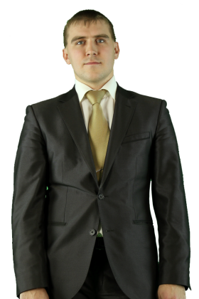
Структура системы студенческого самоуправления
Слайд 04 | 19
Мероприятие 2 – Развитие молодежного проектного центра
Студенческое конструкторское бюро
Целевые показатели на 2012г.
Показатель | Плановое значение | Достигнутое значение
Количество трудоустроенных специалистов-проектировщиков | 20 | 23 (115%)
Количество студентов, участвующих в разработке проекта | 40 | 41 (102.5%)
Руководитель:
Пожидаев
Юрий Александрович

Slide 5
Структура системы студенческого самоуправления
Слайд 05 | 19
Мероприятие 3 – Развитие молодежного научного центра
Молодежный научный центр
Целевые показатели на 2012г.
Показатель | Плановое значение | Достигнутое значение
Количество студентов, участвующих в научно-практических конференциях | 900 | 1037 (115,2%)
Количество полученных наград | 200 | 203 (101.5%)
Руководитель:
Бурак
Артем Андреевич

Slide 6
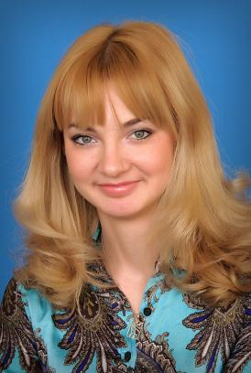
Структура системы студенческого самоуправления
Слайд 06 | 19
Мероприятие 4 – Развитие студенческого бизнес-инкубатора
Студенческий бизнес-инкубатор
Целевые показатели на 2012г.
Показатель | Плановое значение | Достигнутое значение
Количество малых предприятий, созданных студентами -участниками проекта | 3 | 3 (100%)
Руководитель:
Поликарпова
Мария Геннадьевна

Slide 7
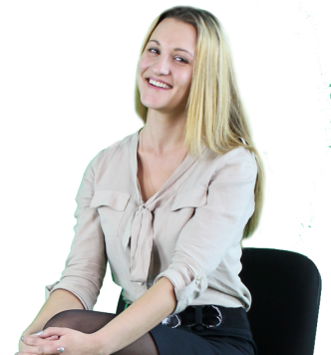
Структура системы студенческого самоуправления
Слайд 07 | 19
Мероприятие 5 – Создание студенческого консультационного совета
Студенческий консультационный совет
Целевые показатели на 2012г.
Показатель | Плановое значение | Достигнутое значение
Количество обратившихся за консультацией | 50 | 52 (104%)
Руководитель:
Смирнова
Елена Владимировна

Slide 8
Структура системы студенческого самоуправления
Слайд 08 | 19
Мероприятие 6 – Совершенствование института студенческого куратора
Институт студенческого куратора
Целевые показатели на 2012г.
Показатель | Плановое значение | Достигнутое значение
Доля студентов 1 курса, вовлеченных в деятельность студенческих объединений (%) | 75 | 79 (105,3%)
Руководитель:
Харитонов
Евгений Юрьевич

Slide 9
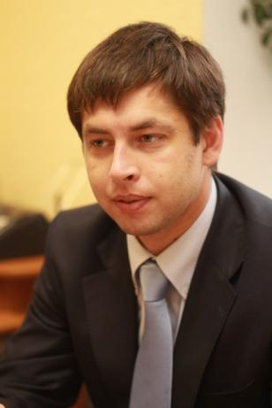
Структура системы студенческого самоуправления
Слайд 09 | 19
Мероприятие 7 – Развитие ППО как органа студенческого самоуправления
Первичная профсоюзная
организация
Целевые показатели на 2012г.
Показатель | Плановое значение | Достигнутое значение
Количество студентов, прошедших школу профсоюзного актива | 1000 | 1024 (102,4%)
Количество студентов, принявших участие в культурно-массовых и спортивно-оздоровительных мероприятиях профкома студентов | 6000 | 6121 (102,0%)
Руководитель:
Бобровский
Вадим Анатольевич

Slide 10
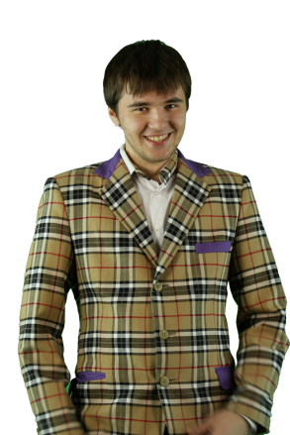
Структура системы студенческого самоуправления
Слайд 10 | 19
Мероприятие 8 – Развитие университетской лиги КВН
Клуб веселых и находчивых
Целевые показатели на 2012г.
Показатель | Плановое значение | Достигнутое значение
Количество студентов, задействованных в движении КВН | 300 | 316 (105,3%)
Количество фестивалей КВН | 5 | 5 (100%)
Руководитель:
Трофимов
Николай Сергеевич

Slide 11
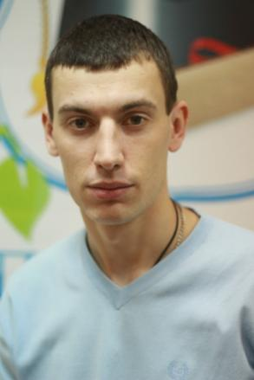
Структура системы студенческого самоуправления
Слайд 11 | 19
Мероприятие 9 – Совершенствование студенческого спортивного клуба
Спортивный клуб МГТУ
Целевые показатели на 2012г.
Показатель | Плановое значение | Достигнутое значение
Количество студентов, занимающихся в спортивных секциях | 200 | 286 (143%)
Количество участвующих в спортивных мероприятиях | 3500 | 3742 (107%)
Руководитель:
Гольцов
Алексей Сергеевич

Slide 12
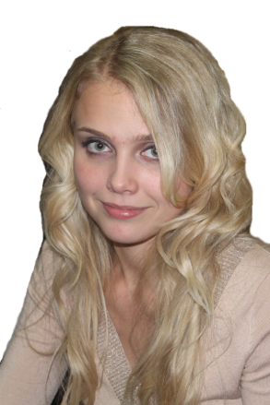
Структура системы студенческого самоуправления
Слайд 12 | 19
Мероприятие 10 – Развитие художественно - эстетического потенциала студентов в техническом вузе
Художественно-эстетический совет
Целевые показатели на 2012г.
Показатель | Плановое значение | Достигнутое значение
Количество мероприятий, направленных на художественно-эстетическое воспитание студентов | 11 | 14 (127%)
Количество студентов, принявших участие в проекте ХЭС | 1000 | 1855 (185,5%)
Руководитель:
Копейкина
Мария Владимировна

Slide 13
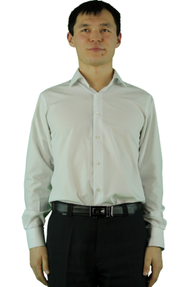
Структура системы студенческого самоуправления
Слайд 13 | 19
Мероприятие 11 – Развитие интеллектуального клуба «Что? Где? Когда?»
Интеллектуальный клуб «Что? Где? Когда?»
Целевые показатели на 2012г.
Показатель | Плановое значение | Достигнутое значение
Участие студентов в турнирах интеллектуальных игр | 50 | 62 (124%)
Количество студентов, привлеченных к деятельности клуба «Что? Где? Когда?» | 105 | 155 (147,6%)
Руководитель:
Нугаманов
Руслан Раянович

Slide 14
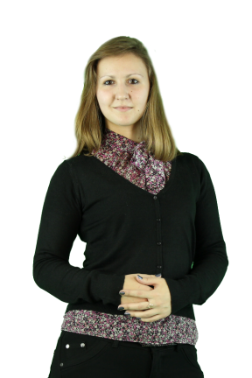
Структура системы студенческого самоуправления
Слайд 14 | 19
Мероприятие 12 – Совершенствование деятельности студенческого пресс-центра
Студенческий пресс-центр
Целевые показатели на 2012г.
Показатель | Плановое значение | Достигнутое значение
Количество студентов – корреспондентов, фотографов, видеооператоров | 17 | 27 (159%)
Периодичность выпуска студенческой газеты в месяц | 2 | 2 (100%)
Руководитель:
Кривоногова
Людмила Александровна

Slide 15
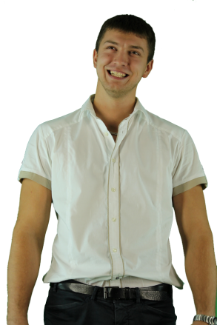
Структура системы студенческого самоуправления
Слайд 15 | 19
Мероприятие 13 – Развитие студенческого фотоклуба
Фотоклуб
Целевые показатели на 2012г.
Показатель | Плановое значение | Достигнутое значение
Количество студентов, вовлеченных в деятельность фотоклуба | 25 | 30 (120%)
Руководитель:
Харитонов
Евгений Юрьевич

Slide 16
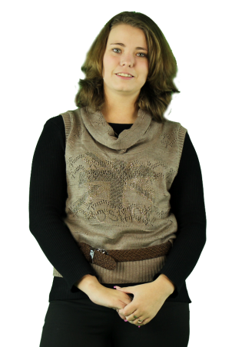
Структура системы студенческого самоуправления
Слайд 16 | 19
Мероприятие 14 – Развитие волонтерского движения
Волонтерское движение
«По зову сердца»
Целевые показатели на 2012г.
Показатель | Плановое значение | Достигнутое значение
Количество студентов, вовлеченных в волонтерское движение | 150 | 156 (104%)
Руководитель:
Ефимова
Ирина Юрьевна

Slide 17
Структура системы студенческого самоуправления
Слайд 17 | 19
Мероприятие 15 – Совершенствование студенческого клуба МГТУ
Студенческий клуб МГТУ
Целевые показатели на 2012г.
Показатель | Плановое значение | Достигнутое значение
Количество студентов задействованных в творческих объединениях | 1300 | 1387 (106,7%)
Количество мероприятий проведенных творческими объединениями «студклуба» | 20 | 24 (120%)
Руководитель:
Власова
Алена Игоревна

Slide 18
Структура системы студенческого самоуправления
Слайд 18 | 19
Средства, затраченные на выполнение
программы в 2012г. (млн. руб.)

Slide 19
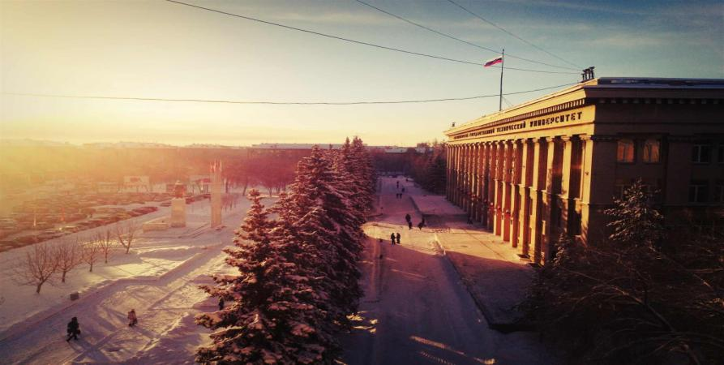
Слайд 19 | 19
Благодарю за внимание!

